Slide 1
KULTÚRNY PRÍNOS VEĽKEJ MORAVY

Slide 2
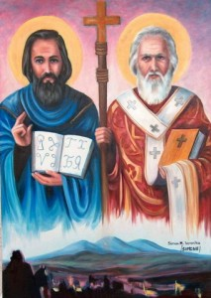
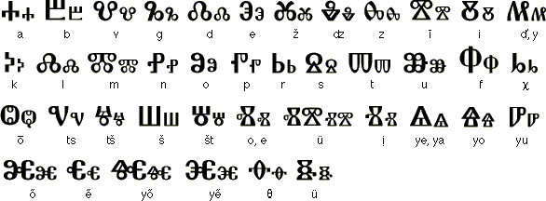
PÍSOMNÍCTVO VM
Vďaka pôsobeniu Konštantína a Metoda, sa na VM rozvíjala literatúra.
Vytvorenie hlaholiky umožnilo preložiť bohoslužobné knihy do jazyka, ktorému rozumelo obyvateľstvo.

Slide 3
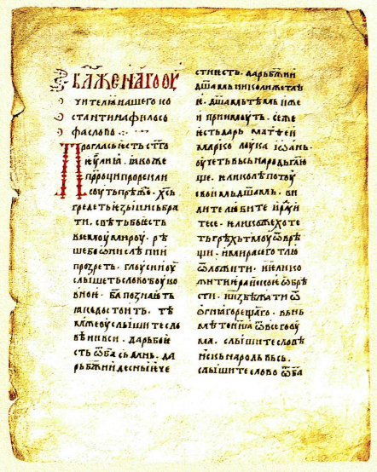
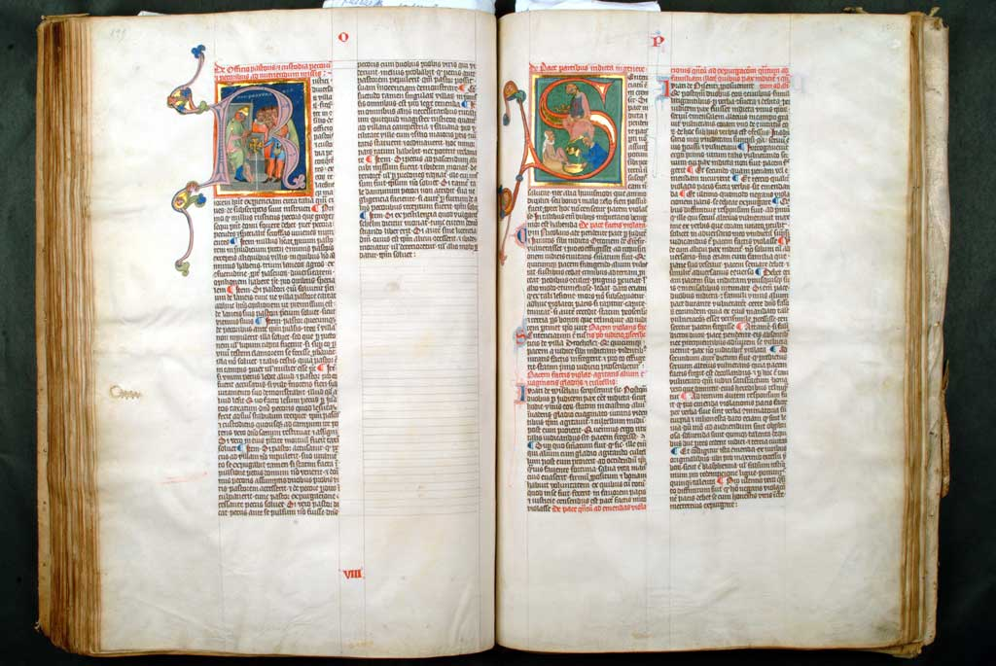
PÍSOMNÍCTVO VM
Konštantín napísal predslov k evanjeliu – Proglas.
Významná pamiatka – Moravsko-Panónske legendy – životopisy C a M
Moravsko-panónske legendy
Proglas

Slide 4
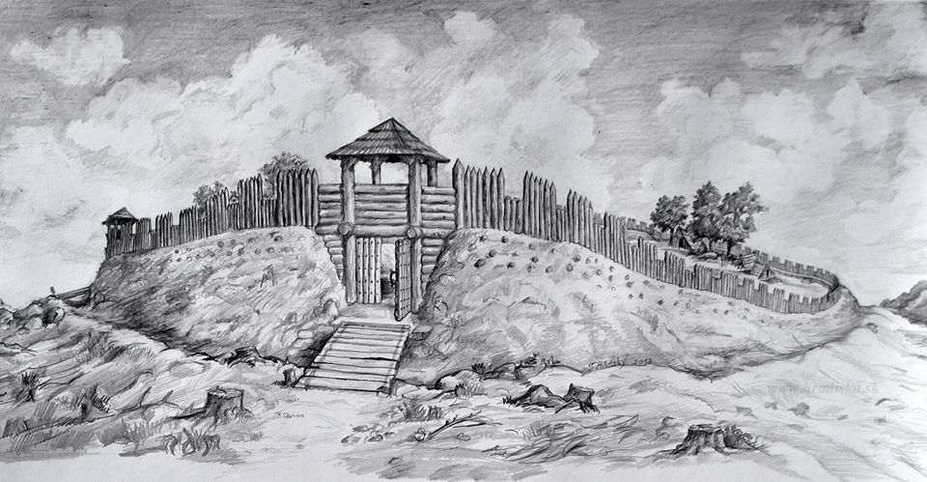
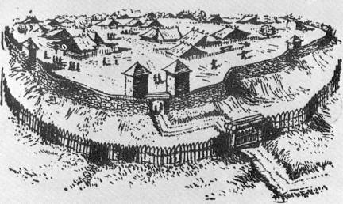
HRADISKÁ
Panovníci VM podporovali rozvoj opevnených hradísk, ktoré sa stali strediskami väčších územných celkov.
Stavali ich pri riekach, brodoch a priesmykoch.
Slovanské hradisko v Modre
Veľkomoravské hradisko

Slide 5
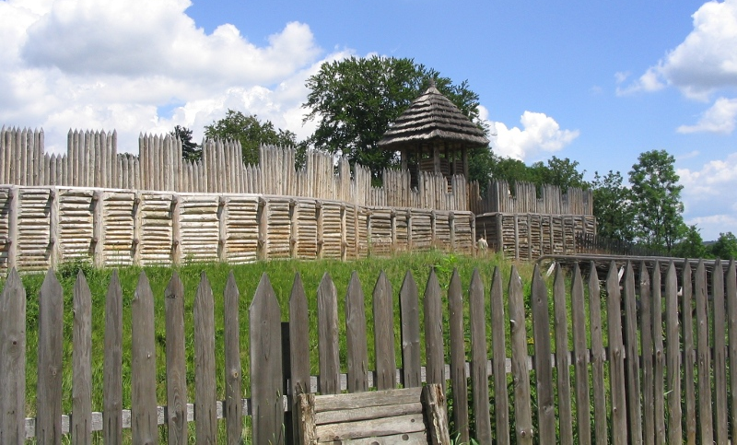
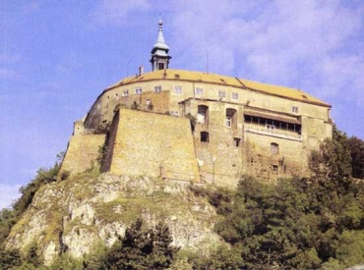
HRADISKÁ
Významnými centrami boli: Nitra, Bratislava, Devín.
V Nitre bol vysvätený prvý kostol.
Prvý kostol v Nitre
Hradisko Chotebuz

Slide 6
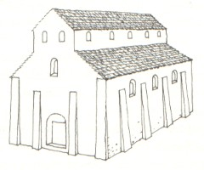
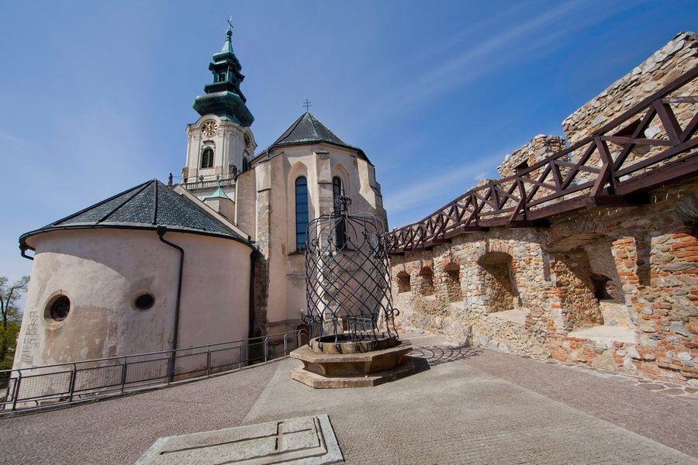
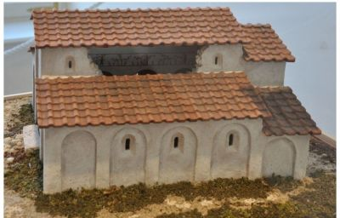
HRADISKÁ
Začala sa budovať cirkevná organizácia.
Zachovali sa základy kostolov – Bratislava, Nitra, Devín.
Zachovali sa písomné pamiatky a náleziská keramiky, šperkov.
Rekonštrukcia veľkomoravskej baziliky na Bratislavskom hrade

Slide 7
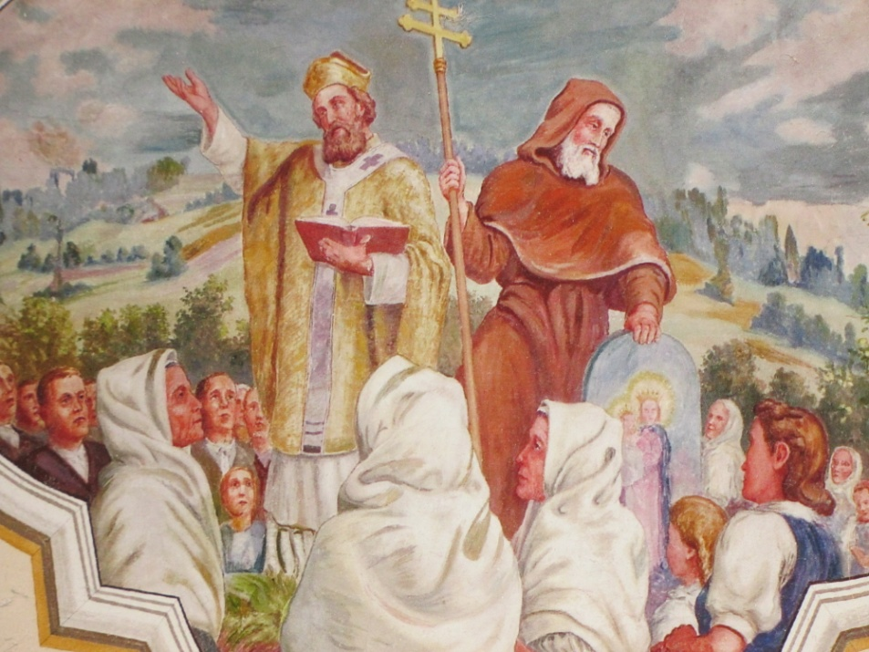
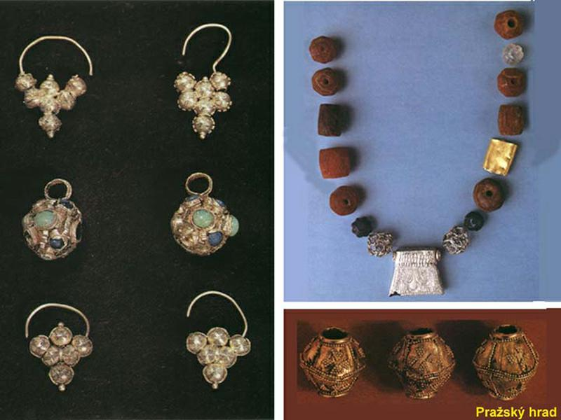
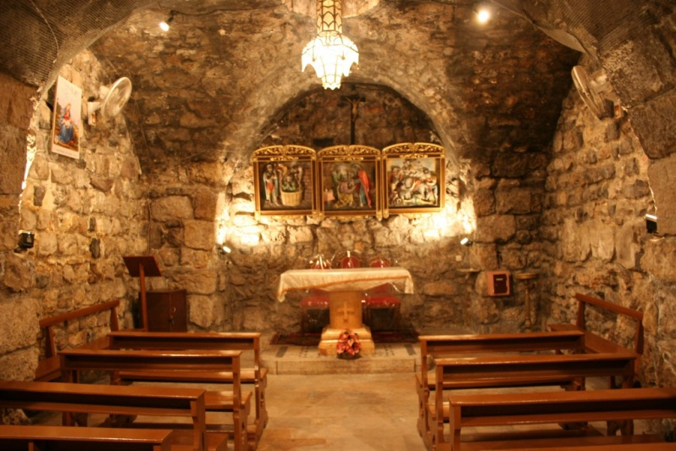
SPÔSOB ŽIVOTA
Podľa vzoru Frankov – bohatí - ženy nosili honosné šperky, muži výzbroj
Spôsob života ovplyvnilo prijatie kresťanstva.
Pohanské obyčaje boli nahradené kresťanskými rituálmi.

Slide 8
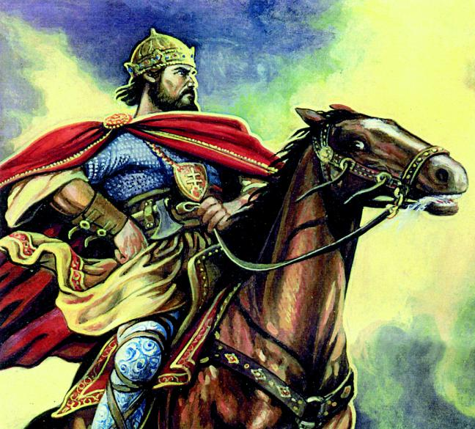
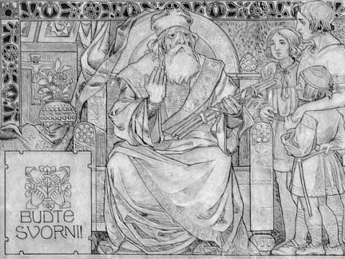
Svätoplukova tradícia
Sloveni aj po rozpade VM si udržiavali spôsob života, ľudovú kultúru a jazyk.
Zachovala sa spomienka na Svätopluka aj Metóda – ústna.
Písal o nej český kronikár KOSMAS ...
Veľkomoravskú tradíciu rozvíjali slovenskí vzdelanci, bernolákovci a štúrovci.
Pri formovaní slovenského národa a v bojoch za národné práva

Slide 9
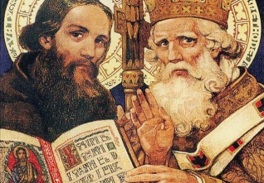
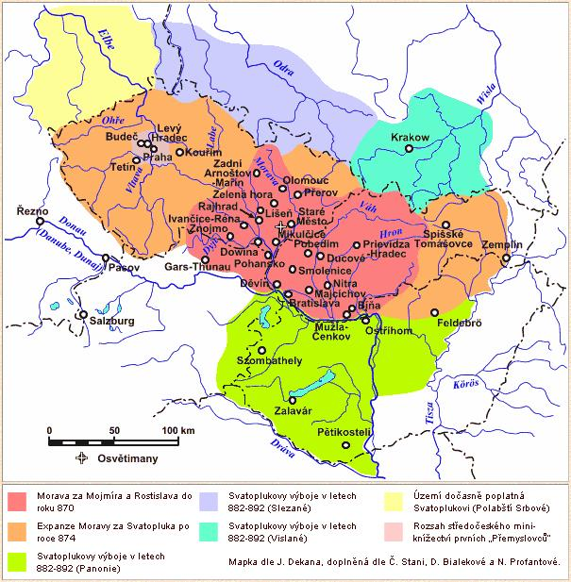
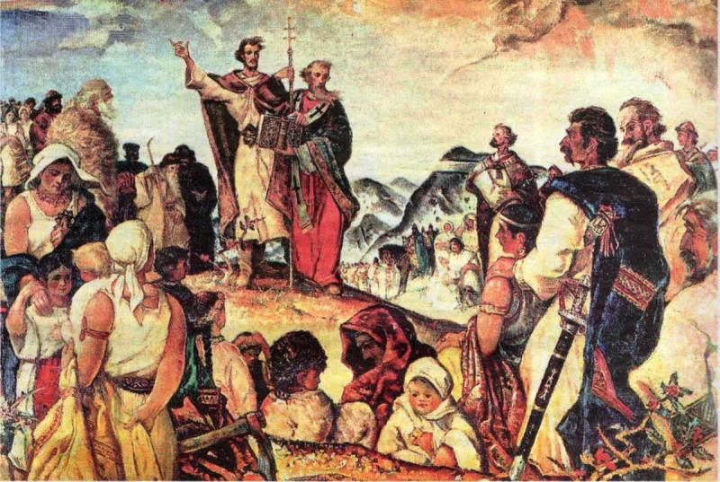
Svätoplukova tradícia
Sloveni vytvorili v strednej Európe silný štátny útvar, ktorý bránil Franskej rozpínavosti.
Vďaka byzantskej misii (činnosti Konštantína a Metoda) sa dosiahla samostatnosť v cirkevnej oblasti.

